Slide 1
Quicksort
快速排序

Slide 2
7.1 Description of quicksort
⬤快速排列法最初的思路是在分解時，按照元素的大小分成一大一小的子序列，而因為相對次序已經正確，所以合併時不需花費時間。
⬤作法:
■選擇基準點A[p]
■以基準點為界，將序列分為A[p…q-1](左序列，元素皆小於等於A[q])
A[q+1…r](右序列，元素皆大於A[q])
■把子序列以遞迴形式進行快速排列
■將已排好的子序列合併

Slide 3
⬤ Partition
■Partition (A, p, r)
1 x = A[r]
2 i = p-1
3 for j=p to r-1
4 if A[j]<=x
5 i = i+1
6 exchange A[i] with A[j]
7 exchange A[i+1] with A[r]
8 return i+1
將A[r]設定為基準點(值)
i為左陣列的末端
從陣列的第一個值開始檢查
檢查到比基準值小時
將檢查的值放到左陣列裡
原本位置的值放到右陣列裡
將基準值放到左陣列和右陣列中間
回到基準值的位置
■Quicksort (A, p, r)
1 if p<r
2 q=partition (A, p, r)
3 Quicksort (A, p, q-1)
4 Quicksort (A, q+1, r)

Slide 4
Partition過程
1
2
3
4
5
2 | 8 | 7 | 1 | 3 | 5 | 6 | 4
■Partition (A, p, r)
1 x = A[r]
2 i = p-1
3 for j=p to r-1
4 if A[j]<=x
5 i = i+1
6 exchange A[i] with A[j]
7 exchange A[i+1] with A[r]
8 return i+1
i
p,j
r
2 | 8 | 7 | 1 | 3 | 5 | 6 | 4
p,i
j
r
2 | 8 | 7 | 1 | 3 | 5 | 6 | 4
p,i
j
r
2 | 8 | 7 | 1 | 3 | 5 | 6 | 4
p,i
j
r
2 | 1 | 7 | 8 | 3 | 5 | 6 | 4
p
i
j
r

Slide 5
6
7
8
9
2 | 1 | 3 | 8 | 7 | 5 | 6 | 4
■Partition (A, p, r)
1 x = A[r]
2 i = p-1
3 for j=p to r-1
4 if A[j]<=x
5 i = i+1
6 exchange A[i] with A[j]
7 exchange A[i+1] with A[r]
8 return i+1
p
i
j
r
2 | 1 | 3 | 8 | 7 | 5 | 6 | 4
p
i
j
r
2 | 1 | 3 | 8 | 7 | 5 | 6 | 4
p
i
r
2 | 1 | 3 | 4 | 7 | 5 | 6 | 8
p
i
r

Slide 6
7.2 Performance of quicksort
⬤Worst–case partitioning:
■The worst-case 發生在partition輸入n個數字時，切割成n-1個數字的排列與0個數字排列的子問題
■發生在當輸入數組的partition點是最大值或最小值時
■Partition (A, p, r)
1 x = A[r]
2 i = p-1
3 for j=p to r-1
4 if A[j]<=x
5 i = i+1
6 exchange A[i] with A[j]
7 exchange A[i+1] with A[r]
8 return i+1
……
partition的回傳位置
……
partition的回傳位置

Slide 7
⬤ Worst–case partitioning
■ 將T(n)定義為partition輸入n個數字時所需的執行時間，且T(0)=𝚯(1)
■T(n) = 𝚯(n)+T(n-1)+T(0) = T(n-1)+𝚯(n)
=( T(n-2)+T(0)+𝚯(n) )+𝚯(n) = T(n-2)+2𝚯(n)
=T(n-n)+n𝚯(n) ∈𝚯(n^2)
■Partition (A, p, r)
1 x = A[r]
2 i = p-1
3 for j=p to r-1
4 if A[j]<=x
5 i = i+1
6 exchange A[i] with A[j]
7 exchange A[i+1] with A[r]
8 return i+1

Slide 8
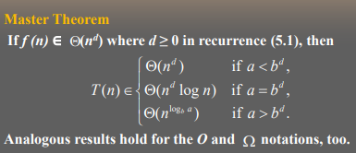
⬤ Best–case partitioning
⬤Best–case partitioning:
■The best-case 發生在partition將n個數字的排列時，切割成的子問題的規模不大於⌊n/2⌋時(切成⌊n/2⌋與⌈n/2⌉-1)
■T(n) = 2T(n/2)+𝚯(n)
T(n) = 2T(n/2)+𝚯(n) ∈ 𝚯(n lg n)

Slide 9
⬤ Balanced partitioning
⬤average–case (平均情況):
■平均情況相較之下會較靠進Best–case (Why?)
For example:9-to-1 spilt
■T(n) = T(9n/10)+T(n/10)+cn

Slide 10
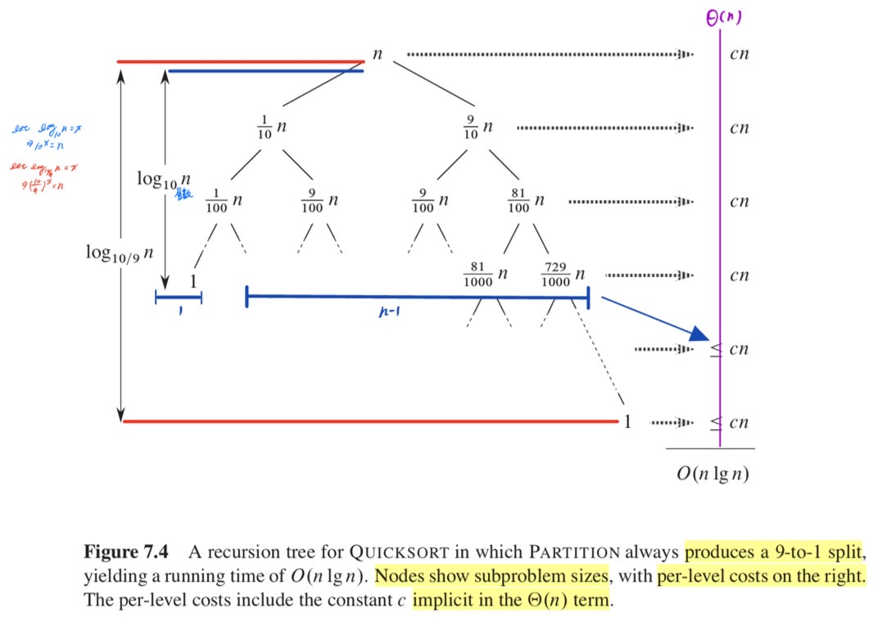

Slide 11
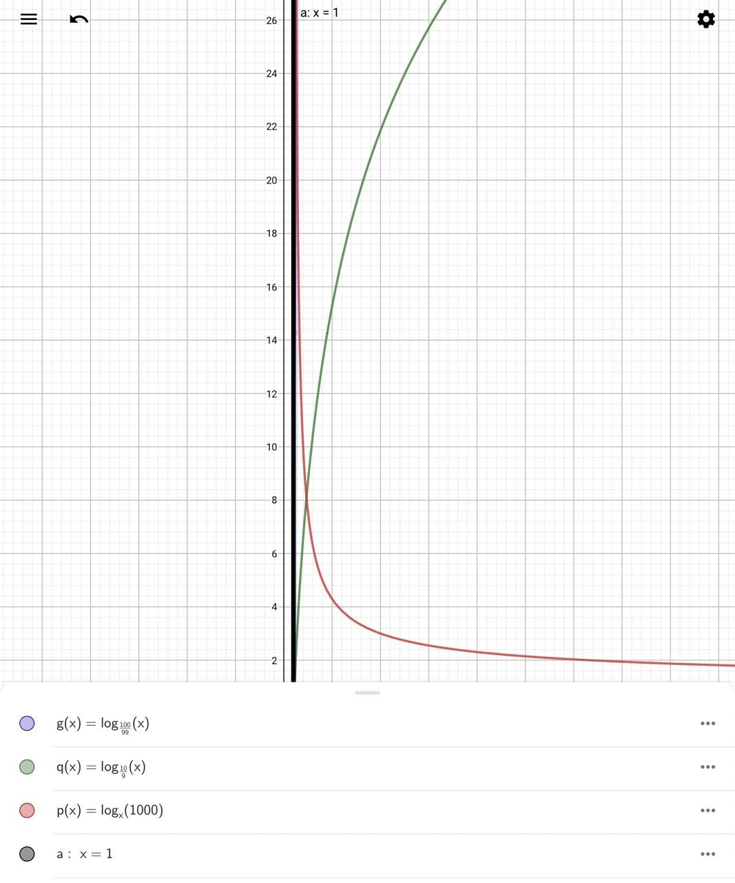
⬤ Balanced partitioning
⬤average–case (平均情況):
■同理於 99-to-1 spilt
■T(n) = T(99n/100)+T(n/100)+cn
■T(n) ∈ O(n lg n)
⬤結論:當切割數為常數倍時，T(n)∈ O(n lg n)

Slide 12
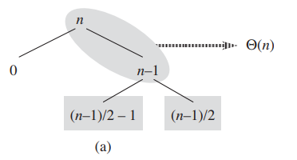
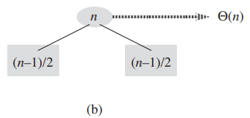
⬤ Intuition for the average case
⬤可能會發生Best–case與Worst–case混和的情況
■圖a: 0、(n-1)2 -1、(n-1)2
𝚯(n)+𝚯(n-1)=𝚯(n)
■圖b:(n-1)2、(n-1)2
𝚯(n)
⬤結論:花費時間仍然是O(n lg n),但有一個較大的
常數被 O-notation隱藏

Slide 13
7.3 A randomized version of quicksort
⬤ 從子數列A[p]中隨機選擇一個元素，而不是都以A[r]作為基準點，子數列中r-p+1個元素都有可能會是基準點。
■Randomized-Partition (A, p, r)
1 i = Random(p, r)
2 exchange A[r] with A[i]
3 return Partition (A, p, r)
■Randomized-Quicksort (A, p, r)
1 if p<r
2 q=Randomized-Partition (A, p, r)
3 Randomized-Quicksort (A, p, q-1)
4 Randomized-Quicksort (A, q+1, r)

Slide 14


7.4 Analysis of quicksort
⬤Worst–case analysis:
■如何驗證𝚯(n^2)就是Worst–case?
我們猜測對於某個常數c,T(n)<cn^2

Slide 15
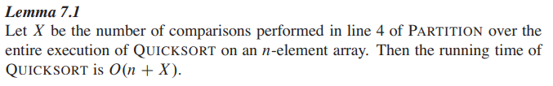
⬤Running time and comparisons
■Partition (A, p, r)
1 x = A[r]
2 i = p-1
3 for j=p to r-1
4 if A[j]<=x
5 i = i+1
6 exchange A[i] with A[j]
7 exchange A[i+1] with A[r]
8 return i+1
( 令X為比較次數，則運行時間是O(n+X) )
■ 整個quicksort的過程中，最多呼叫n次Partition，每呼叫一次需要 O(1)的時間，加上每進入一次for迴圈，都會在第4行做一次比較，因此總花費時間為n*O(1)+X*O(1)=O(n+X)

Slide 16

⬤Running time and comparisons
假設輸入的數組(陣列)A={ z1,z2,z3…,zn },其中zi是第i最小的元素,
定義一個集合 Zij={ zi,zi+1,zi+2…,zj },
定義隨機變數 Xij= I { zi is compared to zj },
則
取期望值,得到

Slide 17
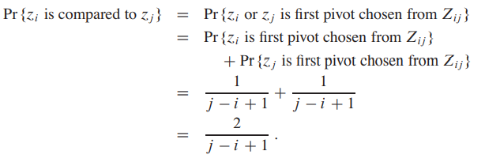
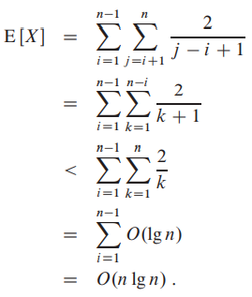
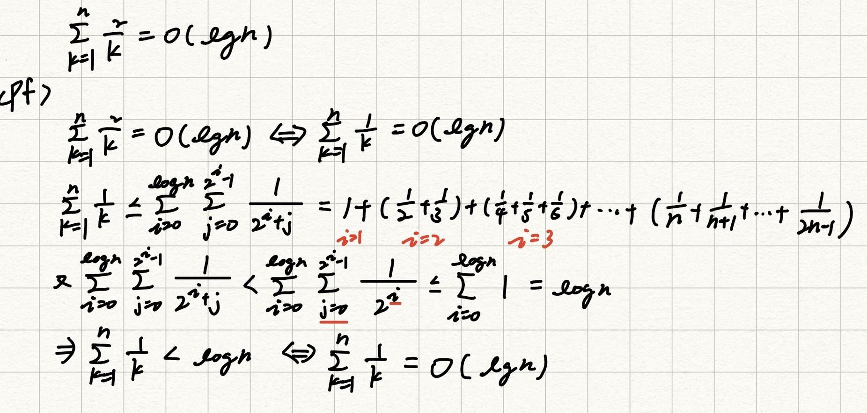

Slide 18
thank you all!

